Slide 1
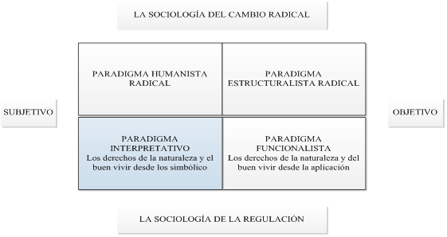
RS COMO CORRIENTE DE PENSAMIENTO (Adaptación tesis del docente. Autores: Burrel y Morgan)
Notes:
Clasificación propuesta por Burrel y Morgan:
1.- Definición de paradigma, explicación y asociación con la Asignatura
2.- Hacer reflexionar sobre la posible ubicación de la RS entre los paradigmas
3.- Entre lo subjetivo y lo objetivo está lo funcional. Los maestrantes deben acoger propuestas funcionales.
4.- Entre la regulación y el cambio radical, los participantes deben discernir, mediante sus propios criterios, si la RS propone un cambio radical o una regulación
5.- Las organizaciones que acogen para el desarrollo de sus iniciativas, que requieren, regulación o cambio radical. ¿cómo podrían hacerlo sin afectar su esencial interés, resultados?

Slide 2
Notes:
1.- Anticipar que el significado de RS es una construcción adaptativa a los intereses de la organización, dentro de unas propuestas generales, no es una camisa de fuerza, aun cuando algunos aspectos de la RS, ahora formen parte de cuerpos legales obligatorios, su espíritu esencial no es ese.
2.- Consecuentemente debe ser el resultado de una construcción social acordada por la organización, aun cuando expertos y organizaciones dedicadas a este tema propongan criterios y definiciones generales.
3.- Para discernir sobre una construcción social, como la RS, necesariamente se requiere comprender y reconocer a sus actores principales en un marco organizacional, y su capacidad de acción, sus atributos funcionales.
4.- ¿Puede hacer RS el ESTADO si el marco legal público restringe sus actividades a solo lo que está escrito?; ¿Existe una ley de RS para poder hacerlo?; ¿como hacerlo?; hacer referencia al tratamiento de casos especiales del libro: «La responsabilidad social de la empresa en América Latina.
5.- Comentar la conveniencia de utilizar un manual, una guía para conocer los diferentes aspectos de la RS que, de preferencia, esté referida a la situación ecuatoriana.

Slide 3
Información transversal sobre la Responsabilidad Social en el Ecuador
Lima Bandeira, Mariana., y Marcelo Fernando. López Parra.2012. "Alianza para el Desarrollo Iniciativas de Reducción de la Pobreza Eficientes y Sostenibles a Través de una Cooperación Innovadora entre ONG, PERSONAS, Sector Público y Universidades del Ecuador." Consultoría para el levantamiento de información transversal sobre la Responsabilidad Social en el Ecuador .
Notes:
1.- Pág. 4 del libro: Información transversal sobre la Responsabilidad Social en el Ecuador indica en la introducción, textual: «En Latinoamérica, la Responsabilidad Social posee una configuración diferente de las prácticas en países llamados ‘desarrollados’* y, por ende, supuestamente no se debería hacer comparaciones entre ellos. Los distintos criterios y marco conceptual en los que se basan los modelos de gestión de la Responsabilidad Social son resultado de las diferencias en la evolución del desarrollo económico-social y la historia de las distintas regiones y países, así como también de sus diferentes tradiciones culturales.»
2.- El título de la consultoría, anuncia de alguna manera temas complejos que quieren ser ventilados sobre la base de criterios de responsabilidad social que pudieran se ajenos a la función propia de las organizaciones empresariales. (debate) – Orientar.

Slide 4
Índice de contenido del libro guía
INTRODUCCIÓN ............................................................................................................. 4
CONCEPTO .................................................................................................................... 7
Un poco de historia de la RSE .................................................................................................. 7
El valor agregado de la RSE ..........................................................................................................10
Enfoques y dimensiones de la Responsabilidad Social .................................................................13
LA RESPONSABILIDAD SOCIAL EN LA PRÁCTICA DE SU GESTIÓN ................................... 19
Primer paso. Definiendo el concepto de Responsabilidad Social ................................................ 20
Segundo paso. Decidiendo el alcance de la Responsabilidad Social .......................................... 24
Tercer paso. Decidiendo sobre las dimensiones a desarrollar en la Responsabilidad Social ...... 28
Cuarto paso. Practicando la Responsabilidad Social....................................................................35
Quinto paso. Midiendo y visibilizando la Responsabilidad Social................................................ 39
Sexto paso. Revisando los resultados alcanzados y retroalimentando el modelo ....................... 42
Notes:
1.- Asociar los insumos preparados a los contenidos del concepto
2.- Destacar el valor agregado de la RS
3.- Indicar que el tema: «La responsabilidad social en la práctica de su gestión» se verá en las próximas seciones.

Slide 5
Índice de contenido
MARCO LEGAL EN ECUADOR DE LA RESPONSABILIDAD SOCIAL .................................... 45
EXPERIENCIAS ECUATORIANAS DE BUENAS PRÁCTICAS ................................................ 49
REDES Y RECONOCIMIENTOS SOBRE RESPONSABILIDAD SOCIAL .................................. 71
ESTUDIOS SOBRE RESPONSABILIDAD SOCIAL ............................................................... 75
PUBLICACIONES RELEVANTES EN EL CONTEXTO ECUATORIANO ..............................................75
OTRAS PUBLICACIONES DE POSIBLE INTERÉS ......................................................................... 77
Notes:
1.- Destacar que la obra contiene análisis a las iniciativas y marcos referenciales ecuatorianos.

Slide 6
Importancia que la Responsabilidad Social asume en el Ecuador
En Latinoamérica, la Responsabilidad Social posee una configuración diferente de las prácticas en países llamados ‘desarrollados’* y, por ende, supuestamente no se debería hacer comparaciones entre ellos. Los distintos criterios y marco conceptual en los que se basan los modelos de gestión de la Responsabilidad Social son resultado de las diferencias en la evolución del desarrollo económico-social y la historia de las distintas regiones y países, así como también de sus diferentes tradiciones culturales.
Notes:
1.- Comentar, en general, el crecimiento exponencial de actividades y documentos de RS
2.- Poner énfasis en la configuración diferente entre las práctica de RS en países desarrollados, otras regiones y Ecuador
2.- En el contexto de la lámina, indicar que en el 2005 se estableció, formal y jurídicamente, el Consorcio Ecuatoriano para la Responsabilidad Social, más conocido como CERES, iniciando con ello un hito importante en la evolución de la Responsabilidad Social en el país. CERES es una red de empresas que tiene como objetivo principal difundir y apoyar a otras empresas en la práctica de Responsabilidad Social en Ecuador
3.- Invitar a los participantes a visitar la página de CERES en el internet.

Slide 7
Importancia que la Responsabilidad Social asume en el Ecuador
Elaboración del Manual de RSE por CERES:
El propósito central es apoyar a las empresas en la integración de la Responsabilidad Social en sus estrategias, de tal forma que se torne un eje importante para la sustentabilidad y para la sostenibilidad empresarial. (Lima y López 2012, 6)
Notes:
1.- Destacar que los autores del documento tratan como manual a su obra, textual: «El manual fue dividido en un total de siete apartados. El primer acápite….»
2. Poner énfasis en el propósito central de CERES

Slide 8
Primer acápite
El primer acápite tiene como objeto una discusión sobre el concepto de Responsabilidad Social, y de cómo este concepto fue siendo construido en la historia de la gestión. Se presenta también las dimensiones y el valor agregado de la Responsabilidad Social. Finalmente, en esta parte se sintetiza la evolución histórica con sus hitos más importantes. (Ibíd., 6)
Notes:
1.- Destacar que el concepto es una construcción desprendida de la historia de la gestión.

Slide 9
Segundo acápite
Destinado a indicar una secuencia de pasos que se deben cumplir para implementar la Responsabilidad Social como modelo de gestión. (Ibíd., 6)
Notes:
1.- Interesa reconocer que la implementación de la RS se realiza sobre la base de un modelo de gestión por lo que, si se tiene interés en implementarla, se debe aceptar esta condición; no se trata entonces de un elemento exógeno que hay que ensamblar en un modelo que le a ignorado, un acomodo.

Slide 10
Tercer acápite
Señala el marco legal de la Responsabilidad Social en el Ecuador, en el que se desarrolla un pequeño análisis de sus ámbitos de regulación. (Ibíd., 6)
Notes:
1.- Destacar que el solo hecho de analizar el marco legal de la RS en el Ecuador o en cualquier otro lugar, propone diferencias con la naturaleza voluntaria que se creía era la esencia de la RS. Explicar.

Slide 11
Últimos capítulos
Se informan algunas experiencias de buenas prácticas ecuatorianas de Responsabilidad Social, algunos estudios desarrollados en universidades del país y otras publicaciones de interés sobre el mismo tema, además de informar sobre los más importantes premios y reconocimientos de Responsabilidad Social fomentados por instituciones en Ecuador. (Ibíd., 6)
Notes:
1.- Indicar que existen mas informes de RS en la actualidad, hacer referencia a información CERES. (Página Web.)

Slide 12
Un poco de historia
La publicación en 1953 del libro Social Responsibilities of the Businessman, de Howard Bowen *, puede ser considerada un hito que marca el punto inicial para el estudio y debate de la Responsabilidad Social. (Ibíd., 7)
Enfoque liberal; Enfoque conservador
* BOWEN, H. 1953 Social Responsibilities of the Businessman. New York: Harper & Row.
Notes:
1.- Destacar los enfoques, su ambivalencia

Slide 13
Un poco de historia
FRIEDMAN, M. 1962. The social responsibility of business is to increase its profits. New York Times, September, 126
El argumento principal del economista consistía en que los directores de una empresa son empleados de sus accionistas y, en este rol, tienen una “responsabilidad fiduciaria” de maximizar sus lucros. Entregar dinero a la caridad u otras causas sociales e involucrarse en proyectos comunitarios (que no incrementan los negocios) es equivalente a robar a los accionistas (Ibíd.,8)
Notes:
1.- Destacar que se consideraría robar al accionista siempre y cuando no incremente el negocio; hablar de plazos requeridos por las estrategias de diferenciación para evidenciar incremento del negocio.

Slide 14
Un poco de historia
Samuelson (premio novel economía 1970), para quien las empresas pueden y deben asumir las responsabilidades por las consecuencias de sus decisiones y acciones ante la sociedad. A partir de este debate, nuevos conceptos fueron elaborados.(Ibíd., 8)
Notes:
1.- La otra postura, antagónica a la anterior parece reforzada últimamente al evidenciarse que. la presión sobre los recursos para la transformación y producción, si es irresponsable, puede generar perjuicios especialmente ambientales y sociales; comentar cambio climático, pérdida de identidad de las poblaciones nativas.

Slide 15
Un poco de historia
…existen hoy diversas taxonomías, entre las cuales está la elaborada por Elizabet Garriga y Domenec Méle en 2004*. De acuerdo a su visión, se podría dividir en cuatro el conjunto de teorías sobre la Responsabilidad Social, que se desarrollaron desde las perspectivas instrumental (1), política (2), integradora (3) y ética (4). Ampliando la explicación de estas categorías, el estudio de Hugo Rivera y Marleny Malaver ** sintetiza estas perspectivas como se describe a continuación. (Ibíd., 8)
*GARRIGA, Elizabet y MÉLE, Domenec, “Corporate Social Responsibility Theories: mapping the territory”. Journal of Business Ethics, No. 53, pp.51-71, 2004
**RIVERA Rodríguez, Hugo Alberto y MALAVER Rojas, Marleny Natalia. La organización: los stakeholders y la responsabilidad social. Bogotá D.C.: Editorial Universidad del Rosario, 2011. Documentos de Investigación, No. 97, Julio de 2011, ISSN: 0124-8219
Notes:
1.- La explicación específica en las láminas siguientes. Adelanto: asociar instrumental con ideas objetivas, funcionalidad; política con regulación sociológica de la interpretación a la funcionalidad; integradora con el enfoque de la ciudadanía hacia la con funcional; ética con interpretación y cambio radical subjetivo. Todo estableciendo asociaciones al modelo de los paradigmas y al modelo de poder e institucionalidad.

Slide 16
Un poco de historia: Criterio taxonómico
*(Rivero y otros, 16)
La perspectiva instrumental defiende la empresa como medio para creación de riqueza y las acciones sociales son enfocadas exclusivamente para atender a estos intereses; es decir, las empresas invierten en Responsabilidad Social siempre y cuando existan ventajas competitivas.
Los trabajos de autores más importantes sobre este pensamiento son: Friedman, 1970; Hart, 1995; Linz, 1996; Jensen, 2000; Prahalad y Hammond, 2002; Porter y Kramer, 2002; Hart y Christensen, 2002; Prahalad, 2003*
Notes:
1.- Comentar con los participantes, las empresas privadas y este enfoque; la posibilidad o imposibilidad de acción en RS por parte de las empresas públicas.

Slide 17
Un poco de historia: Criterio taxonómico
*(Rivero y otros, 16)
La visión política rescata el ejercicio responsable del poder que las empresas ejercen en la sociedad y en el escenario político, con vistas a generar una cultura de responsabilidad y rendición de cuentas a la sociedad. Esta perspectiva está plasmada en los trabajos de Davis, 1960, 1967; Donaldson y Dunfee, 1994, 1999; Word y Lodgson, 2002; Andriof y McIntosh, 2001.* (Lima y López 2012, 8)
Notes:
1.- Asociaciones a la diagrama del poder, lámina 2

Slide 18
Un poco de historia: Criterio taxonómico
*(Rivero y otros, 16)
En el enfoque integrador, la empresa aparece como eje central de articulación con las demandas sociales y sus actores, con vistas a construir su propia legitimidad; es decir, “la empresa se centra en la identificación, canalización, capacitación y respuesta ante las demandas sociales de los stakeholders (Sethi, 1975; Ackerman, 1973; Jones, 1980; Vogel, 1986; Wartick y Mahon, 1994; Preston y Post, 1975, 1981; Mitchell, Agle y Word, 1999; Carroll, 1979; Wartick y Cochran, 1985; Word, 1991)”*. (Ibíd., 9)
Notes:
1.- Comentar casos prácticos de las empresas petroleras privadas y su acción en este enfoque.

Slide 19
Un poco de historia: Criterio taxonómico
*(Rivero y otros, 16)
En el enfoque integrador, Este enfoque da inicio a los nuevos discursos y propuestas que actualmente siguen vigentes, especialmente enfocados en la discusión del desarrollo sostenible, lo que conllevó a la búsqueda de instrumentos de medición y de divulgación de la información social de las empresas. *(Ibíd., 9)

Slide 20
Un poco de historia: Criterio taxonómico
En el enfoque integrador, Desde los inicios de los noventa, John Elkington aportó a la discusión de la sostenibilidad de los negocios, al proponer un marco para la medición del desempeño empresarial a partir de tres dimensiones de rendición de cuentas: económica, social y ambiental. Este modelo es actualmente conocido como Triple Bottom Line, y usa indicadores no tradicionales para medir el lucro, el retorno a la inversión realizada por la empresa y el valor agregado del negocio, enfocados en el desempeño empresarial relacionados a lucro, a las personas y al planeta …(Ibíd, 9)
Notes:
1.- Establecer que económico asocia en código de colores con medición de lucro y retorno a la inversión realizada por la empresa; y el valor agregado del negocio, con personas y planeta. El valor agregado de la RS se estudia mas adelante, verificaremos si hay razón en esta explicación.

Slide 21
Un poco de historia: Criterio taxonómico
Finalmente, hay un conjunto de teorías éticas, que se proponen a profundizar la responsabilidad como un valor y desde este enfoque están la preocupación con principios filosóficos sobre los derechos universales y humanos, el desarrollo sostenible y el enfoque del bien común (Freeman 1984, 1994; Donaldson y Preston, 1995; Freeman y Phillips, 2002; Gladwin y Kennelly, 1995; Alford y Naughton, 2002; Melé, 2002; Kaku, 1997)* …(Ibíd, 9)
*RIVERA Y MALAVER, Op. Cit.
Notes:
1.- Comentar la reflexión entre un pensamiento liberal y parámetros éticos.

Slide 22
El valor agregado de la RSE
La Responsabilidad Social puede ser justificada por distintas motivaciones, ya sean de orden instrumental, político o axiológico, entre otras. Además de motivaciones internas, el contexto externo ofrece también un conjunto de presiones para adherir la gestión empresarial a una u otra práctica, especialmente en ambientes altamente institucionalizados. (Ibíd., 10)
Axiológico, teoría crítica de los valores
Notes:
1.- El valor agregado que pueda establecerse en el ejercicio de RS es la mejor justificación para su práctica, no obstante en el ejercicio empresarial debe ser tangible.

Slide 23
El valor agregado de la RSE (Ibíd., 11, 2)
En lo que se refiere a Responsabilidad Social, existe una serie de estudios* que identifican resultados que impactan al negocio. Entre ellos estarían:
1) Mayor eficiencia en los procesos; al invertir en formación y educación de una comunidad, una empresa puede garantizar personal local cualificado para sus actividades, optimizando los recursos con la admisión de personal.
2) Generación de nuevos negocios; especialmente si la empresa se inserta en una red de Responsabilidad Social, puede obtener mayor visibilidad y se asocia a otras instituciones que comparten la misma preocupación.
Notes:
1.- en 1) Adicionalmente esto le permite anclaje social y sus favorables consecuencias
2.- en 2) Ejemplo asociarse para el buen uso de materiales que siendo desperdicios pueden reciclarse. Esto requiere sincerar que se producen residuos por ejercicio de transformación pero que pueden ser bien usados e incluso aumentar rentabilidad.

Slide 24
El valor agregado de la RSE
En lo que se refiere a Responsabilidad Social, existe una serie de estudios* que identifican resultados que impactan al negocio. Entre ellos estarían:
3) Gestión del talento humano; si la Responsabilidad Social es transversal en la organización, puede generar mayor compromiso en sus colaboradores y grupos de interés, fomentando el sentido y orgullo de pertenencia con la institución y aumentando la apropiación del negocio, lo que consecuentemente reduce costos relacionados con la rotación de personal e incrementa la productividad.
4) Aspecto comercial; el reconocimiento social genera mayor fidelidad en sus proveedores, una vez que se asocia a una imagen corporativa de transparencia y ética.
Notes:
1.- en 3) Sin duda establecer que dentro del negocio también se trabaja para el bien común resulta en apropiación del negocio.
2.- en 4) asociado a 3

Slide 25
El valor agregado de la RSE
En lo que se refiere a Responsabilidad Social, existe una serie de estudios* que identifican resultados que impactan al negocio. Entre ellos estarían:
5) Reconocimiento social; la legitimidad empresarial constituye un factor cada vez más importante en la opinión de consumidores y clientes cuando van a decidir por una marca, y fomenta la fidelización hacia la empresa.
6) Aspecto legal; relacionado con evitar costos por no respetar el marco normativo y regulatorio.
7) Resultados socio-ambientales; construir alianzas sólidas con el Estado, una vez que apoya a la sostenibilidad de los negocios y al gobierno en su rol.
Notes:
1.- en 5) cada día el cliente prefiere productos generados con respeto a la RS especialmente en los aspectos ambientales.
2.- en 6) explicar la línea en la que la RS deja de ser voluntaria y se convierte en obligatoria, parece haber una invasión al criterio esencial de que la RS de sea voluntaria. Establecer el criterio de que la RS no debe ser parte de los cuerpos legales, salvo el caso en el que los contenidos legales hayan existido con anterioridad a los enfoques de RS, como son los derechos laborales de larga data. – Aspectos afines-
3.- en 7) Comentar que en el Ecuador existe un marco institucional estatal que puede ser asociado a las prácticas de RS de las empresas, Ejemplos

Slide 26
El valor agregado de la RSE
En lo que se refiere a Responsabilidad Social, existe una serie de estudios* que identifican resultados que impactan al negocio. Entre ellos estarían:
8) Económico-financiero; la rentabilidad puede ser generada a partir de la reducción de costos políticos (alianzas con las comunidades, el Estado, otras empresas del mismo sector, proveedores, etc.); costos directos (personal, multas por infracción legal, etc.); costos indirectos (control de desechos, mayor eficiencia en recursos, preocupación con la calidad e innovación como algunos aspectos que promueven la sostenibilidad del negocio).
Notes:
1.- en 8) En general establecer alianzas con el Estado para el cumplimiento de solicitudes comunitarias redunda en rentabilidad.

Slide 27
El valor agregado de la RSE
En lo que se refiere a Responsabilidad Social, existe una serie de estudios* que identifican resultados que impactan al negocio. Entre ellos estarían:
9) Gestión del riesgo; contar con políticas de Responsabilidad Social que contemplan aspectos ambientales y sociales ajustadas a las necesidades del contexto contribuye a minimizar los posibles riesgos que pueden surgir en la actividad comercial y del negocio (por ejemplo, contar con una política responsable de diálogo y atención a las comunidades minimiza el riesgo de que la sociedad se oponga a las actividades comerciales de la empresa).
Notes:
1. En 9) Referirse al comentario entre paréntesis de la lámina

Slide 28
El valor agregado de la RSE
En lo que se refiere a Responsabilidad Social, existe una serie de estudios* que identifican resultados que impactan al negocio. Referencias:
* Por ejemplo: CROWTHER, D. & ORTIZ-MARTINEZ, E. The relationship between CSR and business success; in CROWTHER, D. & ORTIZ-MARTINEZ, E. Social Responsibility World. Penang: Ansted University Press, 2004, pp 125-127 ; SALAZAR-CANTÚ, José de Jesús; GUTIÉRREZ-GARZA, Esthela; ACUÑA-ASKAR, Karim; HUSTED-CORREGAN, Bryan William. Responsabilidad social de las empresas y beneficios privados: el impacto de la orientación estratégica en empresas grandes ubicadas en México Economía, Sociedad y Territorio, vol. 8, núm. 27, mayo-agosto, 2008, pp. 739-768; SASTRE, F. La Empresa es su Resultado: El beneficio editorial y la contabilidad del conocimiento. Tesis doctoral de Economía, Facultad de Ciencias Económicas y Empresariales, Madrid: Universidad Pontificia Comillas de Madrid, 2006; SIMPSON, W. & KOHERS, T. The Link Between Corporate Social and Financial Performance: Evidence from the Banking Industry”. Journal of Business Ethics, 35, 97-109. TSOUTSOURA, M. Corporate Social Responsibility and Financial performance. University of California, Center for Responsable Business. Berkeley, 2002.

Slide 29
Enfoques y dimensiones de la Responsabilidad Social (Ibíd. , 13-9)
1. Actores
2. Tiempo (continuidad)
3. Grado de transcendencia en la organización (interna o externa)
4. Resultados (económicos, sociales, ambientales)
Notes:
1.- Explicar el concepto de stakeholders, como involucrados no como interesados, los proyectos empresariales favorecen a algunas y afectan a otros, consecuentmente el significado de involucrado es mas coherente que el concepto de interesado.

Slide 30
Dimensión de los actores (Ibíd. , 13-4)
…el término stakeholder fue utilizado oficialmente por primera vez en 1962, en el Stanford Research Institute *, para referirse a aquellos grupos sin cuyo apoyo provocarían que la organización dejase de existir **
. …Freeman*** sistematizó el concepto y estableció la relación entre los stakeholders y planeación estratégica: el stakeholder pasa a ser entendido como cualquier grupo o individuo que puede afectar o ser afectado por la consecución de los objetivos de la empresa.
* RIVERA Y MALAVER, Op. Cit.
** Véase FREEMAN, R. Strategic Management: a Stakeholders Approach. Boston MA: Pitman, 1984. Citado por RIVERA Y MALAVER. Op. Cit.
***Ibíd.
Notes:
1.- Precisamente la explicación anterior amplia el criterio de stokeholders, y hace extensivo a los criterios de RS. Freeman hace una reflexión adecuada el significado.

Slide 31
Dimensión de los actores (Ibíd. , 13-4)
…Freeman defiende una perspectiva más amplia, en la que los “stakeholders (primarios) serían actores (o categorías de actores tales como empleados, gerentes, proveedores, propietarios/accionistas y clientes) poseedores de intereses y expectativas sobre la organización, sin los cuales ésta no sería posible”. (Ibíd. )
Podemos identificar dos tipos de stakeholders: voluntarios e involuntarios. Dentro de los primeros se ubicarían aquellos que han decido tener una relación directa con la organización, como pueden ser por ejemplo los accionistas, inversores, empleados, gerentes, clientes y proveedores y que demandan valor agregado en sus inversiones (no necesariamente capital).
Notes:
1.- Dentro de los involuntarios estarían los que pueden ser afectados en sus intereses (generaciones futuras, negocios particulares que desaparecen por acción de otros intereses. Ejemplo puente entre dos poblaciones)

Slide 32
Dimensión de los actores (Ibíd. , 13-4)
Los involuntarios son los individuos o grupos de individuos del entorno empresarial, comunidades, medio ambiente, o las generaciones futuras que no deciden tener una relación directa con la organización y, por tanto, pueden necesitar algún tipo de protección que se obtiene por medio de legislación o regulación gubernamental.
Notes:
1.- Explicar que las regulaciones o legislación en estos casos coincide con lo que sería hacerse cargo de las afectaciones empresariales al entorno.

Slide 33
Dimensión de los actores (Ibíd. , 13-4)
Existen tres maneras de llevar a cabo la Responsabilidad Social: a través de las empresas, del gobierno y de la sociedad civil organizada (ONG)*. Para estos autores, es necesario repensar y reestructurar la organización de la empresa, ya que se hace imperativa la incorporación de la Responsabilidad Social como una parte integral del negocio. Las relaciones con los grupos de interés son muy importantes para la supervivencia y expansión de los negocios de la empresa.
* GRIFFIN, Jennifer y VIVARI, Ben. United States of America: internal commitments and external pressures. In: CROWTHER, D. Global Practices of Corporate Social Responsibility. Alemania: H., 2009.
Notes:
1.- Explicar el interés de integrar la RS en las empresas, motivos.

Slide 34
Dimensión de los actores (Ibíd. , 13-5)
El Instituto Ethos*, referencia latinoamericana en medición de la RSE, también trabaja con la identificación de los actores: medio ambiente, público interno, gobierno y sociedad civil, proveedores, clientes y consumidores y la comunidad.
*Creado en 1998 en Brasil, el Instituto Ethos cuenta con la misión de movilizar, sensibilizar y ayudar a las empresas a administrar sus negocios en forma socialmente responsable, volviéndolas aliadas en la construcción de una sociedad sostenible y justa.
Notes:
1.- Comentar que dentro de la página de CERES, se encuentra en la biblioteca referencias esenciales al sistema de medición de RS de Ethos.

Slide 35
Dimensión de los actores (Ibíd. , 13-5)
El Global Reporting Initiative (GRI) también trabaja con esta perspectiva, cuando se propone medir y divulgar los resultados de la Responsabilidad Social a partir de y para los actores y grupos de interés. Los indicadores de reporte que propone GRI se agrupan en torno a los tres pilares de la Responsabilidad Social: económicos, ambientales y sociales,
Notes:
1.- Comentar que el sistema de medición del GRI en la actualidad es el mas usado en Ecuador, no obstante se establecerán las relaciones con las iniciativas de la ISO 26.000 y comentar también que el sistema ETHOS es mas simple de entender al tiempo de indicar que se trata de una iniciativa latinoamericadna (Brasil), más sercana a nuestra realidad que el GRI cuyo origen es occidental.
2.- Establecer, comentar que la medición quiere ser alcanzada sobre la base de indicadores.

Slide 36
Dimensión de los actores (Ibíd. , 13-5)
y todos estos indicadores buscan identificar el impacto en los distintos actores del proceso, sean accionistas, proveedores, consumidores, trabajadores o sociedad, entre otros.
Notes:
1.-En general los sistemas topan esencialmente los mismos involucrados, se diferencia en el detalle, la especificación y que todo esto será consiliado y mejor entendido cuando se desarrollen prácticas en organizaciones escogidas por los participantes.

Slide 37
DIMENSIÓN DEL TIEMPO (Ibíd. 15,6)
En cuanto a la segunda dimensión, el tiempo, lo que se propone es hacer hincapié a la sostenibilidad de la Responsabilidad Social. En la práctica, desafortunadamente, las acciones sociales no disponen generalmente de una visión de largo plazo por parte de la empresa. Esto significa decir que si las presiones externas disminuyen por parte del entorno, muy probablemente el empresario disminuirá los recursos destinados a esos programas que vinculan la empresa socialmente responsable. Para fomentar esta iniciativa, se está tratando de incorporar la idea de sostenibilidad y de valor compartido.
Notes:
1.- La idea más fuerte de sostenibilidad es la responsabilidad que se tiene con las generaciones futuras. ( Comentar la apuesta de los países del primer mundo y su incursión en el descubrimiento de planetas habitables y la postura radical de los defensores del ambiente) ¿Quién tendrá razón?

Slide 38
*DIMENSIÓN DEL TIEMPO (Ibíd. 15,6)
Archie Carroll* indica cuatro dimensiones temporales en las prácticas de Responsabilidad Social. La (1) Responsabilidad Social básica apunta para el cumplimiento de las leyes a que se somete cada tipo de empresa. La (2) Responsabilidad Social de primera generación está constituida de acciones filantrópicas y de voluntariado. (3) La Responsabilidad Social de segunda generación se sustenta en la innovación de productos, nuevos modelos de gestión que buscan la sustentabilidad de la empresa. Por último, la (4) Responsabilidad Social de tercera generación busca la gestión de los stakeholders con el objetivo de unificar esfuerzos y conciliar intereses, de cara a alcanzar un desarrollo sostenible.
*CARROLL, Op. Cit.
Notes:
Establece la transformación del significado de RS, no obstante está limitada a la vigencia del autor Archie Carrol

Slide 39
*DIMENSIÓN DEL TIEMPO (Ibíd. 15,6)
Como otro aporte en este sentido, el CSR International* postula que existen cinco etapas de la Responsabilidad Social, cada cual con manifestaciones y prácticas que las caracterizan**. La primera es la ‘Defensiva’, limitada a responder a lineamientos legales. La segunda es la ‘Caridad’, marcada por actividades filantrópicas y voluntariado. La tercera se llamaría ‘Promocional’, vinculada más a una estrategia de marketing y de promoción de imagen institucional.
*CSR International es una institución dedicada al estudio y al fomento de la efectividad de la responsabilidad social que, con un grupo multidisciplinar, desarrollan investigaciones, organizan eventos de diálogos, discusiones, talleres, entre otras actividades. El objetivo principal es llevar a las empresas a asumir la RS Transformativa.
**VISSER, Wayne. The Ages and Stages of CSR: From Defensive to Transformative Corporate Sustainability & Responsibility, CSR International Inspiration Series, No. 8. , 2010. Disponible en: http://www.csrinternational.org/publications/articles-2/. Visitado en diciembre, 2012.
Notes:
1.- Destacar la similitud con la propuesta anterior

Slide 40
*DIMENSIÓN DEL TIEMPO (Ibíd. 15,6)
La tercera se llamaría ‘Promocional’, vinculada más a una estrategia de marketing y de promoción de imagen institucional. Esta se puede enfocar directamente a una causa específica, con fines únicos (conocido como marketing con causa) o estar presente en vincular la imagen de la empresa a causas sociales. La cuarta dimensión correspondería con la ‘Estratégica’, en la cual se identifica un modelo de gestión que incorpora la Responsabilidad Social. Y, por último, estaría la etapa ‘Transformativa’, que hace transversal la Responsabilidad Social en la cultura organizacional.
Notes:
Destacar la integración de una última etapa en relación a las propuestas de Carroll que integra a la RS y la cultura organizacional, etapa transformativa

Slide 41
Dimensión del grado de transcendencia (Ibíd., 16-7)
La tendencia de una nueva generación de la Responsabilidad Social de empresas es llegar a la etapa transformativa, cuyos principios se basan en la creación de valor, en la gobernanza corporativa, en una identificación de contribución real a la sociedad y a la integridad y preservación ecológica. De esta forma se alcanzaría a mantener la sostenibilidad y no tan solo a teorizar sobre las funciones socialmente responsables.
Notes:
1.- Especialmente, comentar la necesidad de insertar la RS en la cultura sobre la base de la creación de valor.

Slide 42
Dimensión de los resultados (Ibíd. 17-8)
Dentro de la perspectiva del concepto de Triple Bottom Line, se defiende que los resultados empresariales pueden ser de tres tipos: económicos, sociales y ambientales. Sin embargo, existe otra propuesta de incluir también resultados otros como la gobernanza corporativa. Esta perspectiva viene asumiendo una relevancia cada vez mayor en la agenda empresarial y pública.
Notes:
1.- Solicitar se lea un concepto de gobernabilidad del internet, esto permite reconocer su significado en dirección a las directrices organizacionales. Asociar a la interpretación de resultados.

Slide 43
Dimensión de los resultados (Ibíd. 17-8)
La definición de Andrew Savitz para el Triple Bottom Line asume que esta medida puede “capturar la esencia de la sostenibilidad” y que lo más difícil no es conceptualizar o definir sus atributos teóricos, más bien es efectivamente establecer el cálculo para medirlo efectivamente.
Notes:
1.- El problema de medir es complejo y quizás esta sea la causa por la que la ISO 26000 no es certificables. Comentar que la creación de índices o su aceptación debe contar con un alto grado de adaptabilidad al negocio de la empresa.

Slide 44
Dimensión de los resultados (Argandoña, Antonio y Ricardo Isea Silva 2011, 34)
La ISO 26000 sugiere un conjunto de preguntas que la empresa podría hacerse para medir su desempeño en RS. Así por ejemplo, podría preguntarse:
- si los objetivos fueron debidamente alcanzados;
- si fueron adecuados;
- si las estrategias fueron compatibles con dichos objetivos;
- qué salió bien y qué salió mal;
- si se tuvo en cuenta a todas las partes interesadas;
- en qué áreas se podría mejorar.
Notes:
La ISO 26000 será estudiada mas en detalle, luego de conocer el sistema propuesto por ETHOS.

Slide 45
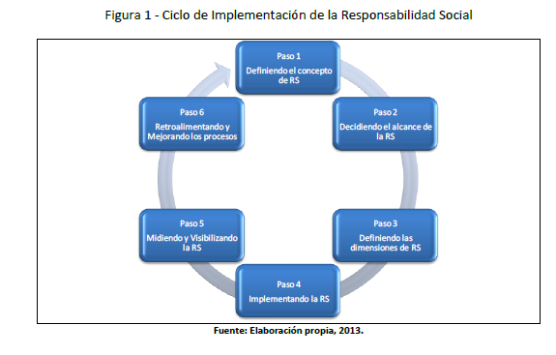
La R. S. en la práctica de su gestión
Notes:
Este ciclo explica, «el que», hay que realizar para la práctica de RS desde la concepción de la propuesta de un modelo.

Slide 46
La R. S. en la práctica de su gestión
Conforme ilustra la Figura 1, a través de seis fases o pasos, se trata de inspirar y orientar a aquellas instituciones que deseen avanzar hacia ese fin. Es importante señalar que la guía no se encierra en sí misma, más bien consiste en una invitación constante para la investigación y aquí se plantean un conjunto de opciones para provocar a que las empresas emprendan su propia construcción sobre el tema, lo que enriquecería el compromiso hacia la sostenibilidad de la Responsabilidad Social.

Slide 47
La R. S. en la práctica de su gestión primer paso. Definiendo el concepto de RS
El primer paso para iniciarse en la Responsabilidad Social es reflexionar y definir sobre el concepto que será adoptado por la empresa.
1.- Diagnosticar la percepción que se tiene de RS
2.- Investigar y conocer los conceptos de RS
3.- Discusión dirigida
4.- Elaboración del concepto propio de la organización

Slide 48
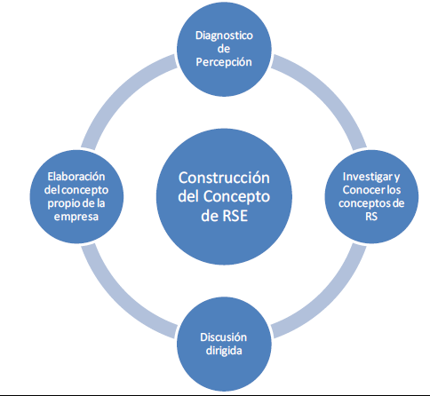
La R. S. en la práctica de su gestión (gráfico de autores, 2013) primer paso. Definiendo el concepto de RS

Slide 49
La R. S. en la práctica de su gestión primer paso. Definiendo el concepto de RS
Dependiendo de la manera en cómo lo interpreta, la Responsabilidad Social puede ser un conjunto de prácticas y, a su vez, puede convertirse en un modelo de gestión que integre a toda la empresa o institución.

Slide 50
La R. S. en la práctica de su gestión primer paso. Definiendo el concepto de RS
Consorcio ecuatoriano para la responsabilidad social (CERES )ha adoptado el concepto difundido por la red de Responsabilidad Social Forum Empresa, de la que forman parte distintas organizaciones que fomentan la institucionalización de la Responsabilidad Social en las Américas:
<<Una nueva forma de hacer negocios, donde la empresa gestiona sus operaciones teniendo en cuenta lo económico, social y ambiental, reconociendo los intereses de distintos públicos con los que se relaciona, como los accionistas, los colaboradores, la comunidad, los proveedores, los clientes, considerando el medioambiente y las generaciones futuras. >> (Lima y López 2012, 21)

Slide 51
La R. S. en la práctica de su gestión primer paso. Definiendo el concepto de RS
Consorcio ecuatoriano para la responsabilidad social (CERES )ha adoptado el concepto difundido por la red de Responsabilidad Social Fórum Empresa, de la que forman parte distintas organizaciones que fomentan la institucionalización de la Responsabilidad Social en las Américas:
En este concepto está explícita la Responsabilidad Social como un modelo de gestión, en el cual la estrategia empresarial incorpora la Responsabilidad Social como uno de los ejes propulsores de la misión organizacional. (Ibíd. 21)

Slide 52
La R. S. en la práctica de su gestión primer paso. Definiendo el concepto de RS
El concepto difundido por la ISO 26000 postula que:
“es la responsabilidad de una organización por los impactos de sus decisiones y actividades en la sociedad y en el medioambiente, a través de un comportamiento transparente y ético que es consistente con el desarrollo sustentable y el bienestar de la sociedad; toma en cuenta las expectativas de los Stakeholders; cumple con las leyes aplicables y es consistente con las normas internacionales de comportamiento y está integrado a través de toda la organización”. . (Ibíd. 22)

Slide 53
La R. S. en la práctica de su gestión primer paso. Definiendo el concepto de RS
El concepto difundido por la ISO 26000 postula que:
En este caso, la ISO 26000 hace transversal la Responsabilidad Social y puede estar marcando una tendencia futura para abordar el tema, en que la Responsabilidad Social no es un modelo de gestión, sino más bien es un principio institucional, que se integra a toda la institución a través de la cultura organizacional. (Ibíd. 22)

Slide 54
La R. S. en la práctica de su gestión primer paso. Definiendo el concepto de RS
Pese a ello, todavía no existe consenso sobre cómo nombrarla y se conoce un conjunto cada vez más diverso de denominaciones, algunas ostensivas, otras ambiguas y otras hasta desconectadas del significado mismo que la Responsabilidad Social debería tener en el ámbito de actuación de las empresas. (Ibíd. 23)

Slide 55
La R. S. en la práctica de su gestión primer paso. Definiendo el concepto de RS
En el Ecuador, estudio de (TORRESANO): De acuerdo a los resultados del levantamiento realizado en un total de 743 empresas, 118 entrevistas a entidades gubernamentales y 140 entrevistas en organizaciones de la sociedad civil, existe un conocimiento heterogéneo de que nombre atribuir a prácticas socialmente responsables. Los más utilizados son Responsabilidad Social (43%), Responsabilidad Social Corporativa (7%) y Responsabilidad Social Empresarial (27%). Se observa en estos resultados que hay 6% que utilizan otros términos para esta definición y 1% llama de Responsabilidad Corporativa y Sostenibilidad. (Ibíd. 23)

Slide 56
La R. S. en la práctica de su gestión primer paso. Definiendo el concepto de RS
Estas y otras contradicciones pueden denotar la falta de claridad sobre el concepto de Responsabilidad Social, y la heterogeneidad encontrada en el medio empresarial en cuanto a sus distintas y variadas manifestaciones de Responsabilidad Social. También por este motivo se convoca a cada una de las empresas a contextualizar esta discusión, circunscribiendo a su contexto lo que se debe entender por Responsabilidad Social y, así, buscar un consenso que comprometa a todos sus miembros. (Ibíd. 24)

Slide 57
La R. S. en la práctica de su gestión segundo paso. Decidiendo el alcance de la RS
Algunas expresiones más comunes y asociadas a la Responsabilidad Social de las empresas son construidas en el imaginario social y organizacional, siendo algunas de ellas consideradas verdaderos mitos. En este acápite, se busca presentar algunas de estas manifestaciones, con el objetivo de dar una visión general de las posibilidades que la empresa tiene para implementar la Responsabilidad Social. Una síntesis de esto se encuentra en el Cuadro 2, siguiente.

Slide 58
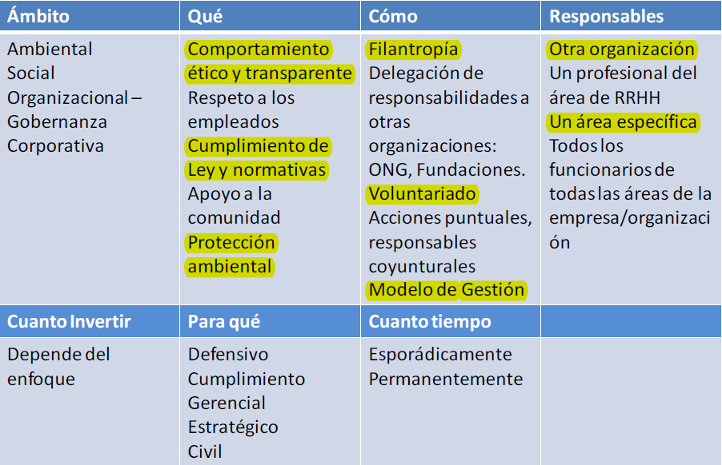
La R. S. en la práctica de su gestión segundo paso. Decidiendo el alcance de la RS

Slide 59
La R. S. en la práctica de su gestión segundo paso. Decidiendo el alcance de la RS
Efectivamente, como se puede percibir, la Responsabilidad Social como modelo de gestión debería integrar los Factores ESG (Environmental –ambiental-, Social y Governance –gobernanza-–) en el núcleo duro de la gestión y en sus procedimientos de decisión. De todos modos, cada empresa tiene la potestad de definir su enfoque desde adentro y a partir de una reflexión compartida internamente. De esta manera se consigue un compromiso más duradero.

Slide 60
La R. S. en la práctica de su gestión segundo paso. Decidiendo el alcance de la RS
Simon Zadek* defiende que existen distintos grados de madurez para la decisión de invertir en la Responsabilidad Social y se lo reconoce inevitablemente en la manera como la gestionan internamente. Este grado de madurez va influir directamente en las decisiones y acciones hacia la Responsabilidad Social y, consecuentemente, en sus resultados.
*ZADEK, Simon. El camino hacia la Responsabilidad Corporativa, Harvard Business Review, para América Latina, Agosto 2005, citado por PERERA, Luis. Op. Cit.

Slide 61
La R. S. en la práctica de su gestión segundo paso. Decidiendo el alcance de la RS
Hay empresas que todavía tienen una posición defensiva y justifican su decisión por no invertir en la Responsabilidad Social porque “no es nuestra culpa”. Otras asumen una posición de cumplimiento, haciendo el mínimo esfuerzo posible apenas para evitar las sanciones por incumplimiento legal o críticas de los stakeholders. Las empresas que perciben que es un beneficio para los negocios son las que ocupan una posición gerencial, manejando la Responsabilidad Social como un tema técnico y de seguimiento de los procesos.

Slide 62
La R. S. en la práctica de su gestión segundo paso. Decidiendo el alcance de la RS
Las empresas que se encuentran en la fase estratégica reconocen una relación costo-beneficio positiva y el aumento de eficiencia como ventajas de insertarse en la Responsabilidad Social; en consecuencia, se destacan por su capacidad de innovación.
(Ver en la siguiente lámina, una lista de chequeo para insertar dentro de la estrategia, la RSE) (CERES 2008, 9)

Slide 63
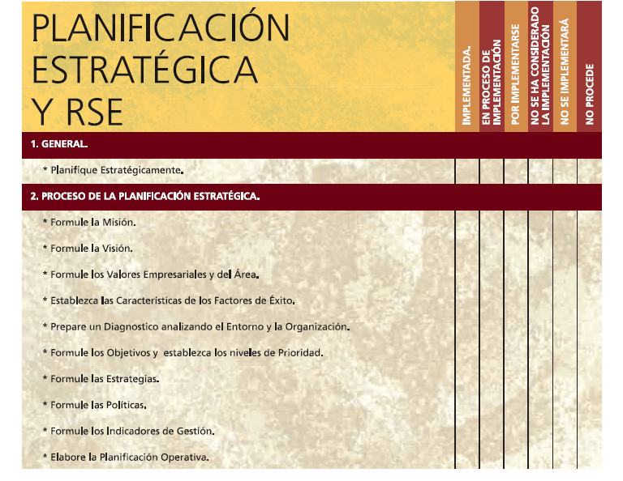

Slide 64
La R. S. en la práctica de su gestión segundo paso. Decidiendo el alcance de la RS
Finalmente, las empresas en la etapa civil son las que se consolidaron en el mercado con el modelo de gestión socialmente responsable y asumen un compromiso de involucrar a todos sus stakeholders en estos principios.

Slide 65
La R. S. en la práctica de su gestión segundo paso. Decidiendo el alcance de la RS
Para definir el alcance, en síntesis, se debe plantear algunos cuestionamientos internos:
En qué enfocar sus esfuerzos: acciones sociales, ambientales o de gobernanza corporativa;
Cómo implementar estas acciones: por medio de voluntariado, por medio de filantropía, obras sociales directas, estableciendo alianzas con instituciones externas como por ejemplo fundaciones y ONG o cambiando principios culturales y re-construyendo su modelo de gestión.
Cuanto invertir: depende de la capacidad financiera y de gestión de la empresa, pero no de su tamaño. ,

Slide 66
La R. S. en la práctica de su gestión segundo paso. Decidiendo el alcance de la RS
Para definir el alcance, en síntesis, se debe plantear algunos cuestionamientos internos:
4. Para qué incursionar en la responsabilidad social: definir cuál es el posicionamiento que asume (defensiva, cumplimiento, gerencial o empresa sostenible).
5. Quienes serán los responsables: definición del perfil y de la estructura para cumplir los objetivos planteados.

Slide 67
La R. S. en la práctica de su gestión tercer paso. Decidiendo las dimensiones a desarrollar en la RS
Al llegar en esta etapa, se va definir cuáles son las dimensiones que pueden ser desarrolladas dentro de un modelo sostenible de gestión socialmente responsable o dentro de un conjunto de prácticas estratégicas o integradoras.

Slide 68
La R. S. en la práctica de su gestión tercer paso. Decidiendo las dimensiones a desarrollar en la RS
En este manual se propone revisar los principios del Pacto Global, los indicadores del Instituto Ethos, la lógica de la ISO 26OOO y los indicadores del GRI. Cada cual es una fuente importante de consulta para establecer estas definiciones en la empresa. Otras también podrían ser parte de este conjunto, como por ejemplo las experiencias locales conocidas y que tuvieron resultados significativos.

Slide 69
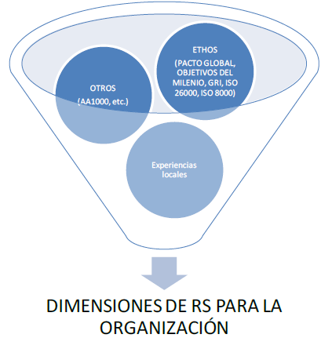
La R. S. en la práctica de su gestión tercer paso. Decidiendo las dimensiones a desarrollar en la RS

Slide 70
La R. S. en la práctica de su gestión tercer paso. Decidiendo las dimensiones a desarrollar en la RS, El Pacto Global
El Pacto Global fue lanzado por la Organización de las Naciones Unidas y consiste en la adhesión voluntaria a diez principios enmarcados en cuatro ámbitos: derechos humanos, medio ambiente, prácticas laborales y lucha contra la corrupción. Las empresas que lo firman asumen un firme compromiso de alinear sus decisiones y acciones a estos principios, e informan periódicamente cada uno y todos sus avances en relación a su implementación.

Slide 71
La R. S. en la práctica de su gestión tercer paso. Decidiendo las dimensiones a desarrollar en la RS, El Pacto Global
Uno de los objetivos del Pacto Global es apoyar al desarrollo sostenible, específicamente impulsando los Objetivos de Desarrollo del Milenio. Existe una red tras del Pacto Global, conformada por cuerpos nacionales por país, capaz de articularse para apoyar a la institucionalización de estos principios, y que ofrece asesoría, capacitación, participación en distintos eventos promotores de diálogos para construir políticas, entre otras iniciativas.

Slide 72
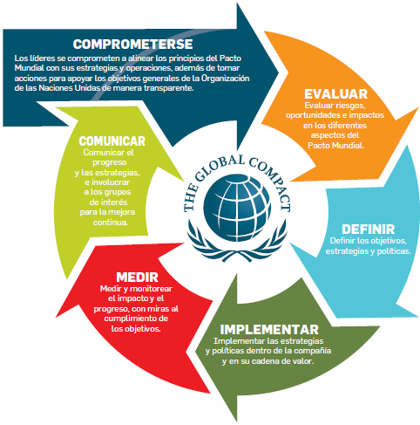
tercer paso. dimensiones a desarrollar en la RS, El Pacto Global Modelo de gestión

Slide 73
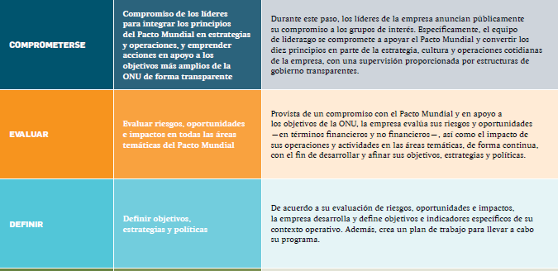
tercer paso. dimensiones a desarrollar en la RS, El Pacto Global Modelo de gestión

Slide 74
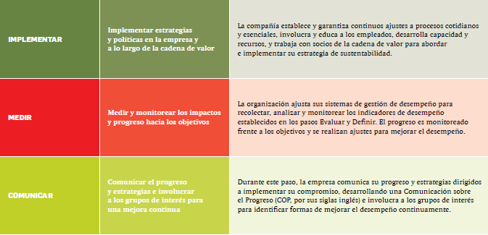
tercer paso. dimensiones a desarrollar en la RS, El Pacto Global Modelo de gestión

Slide 75
Dimensiones a desarrollar en la RS, El Pacto Global, diez principios
DERECHOS HUMANOS
1. Las empresas deben apoyar y respetar la protección de los derechos humanos fundamentales reconocidos universalmente, dentro de su ámbito de influencia
2. Las empresas deben asegurarse de que sus empresas no son cómplices de la vulneración de los derechos humanos.
que favorezca el medio ambiente.

Slide 76
Dimensiones a desarrollar en la RS, El Pacto Global, diez principios
ESTANDARES LABORALES
3. Las empresas deben apoyar la libertad de Asociación y el reconocimiento efectivo del derecho a la negociación colectiva.
4. Las empresas deben apoyar la eliminación de toda forma de trabajo forzoso o realizado bajo coacción.
5. Las empresas deben apoyar la erradicación del trabajo infantil.
6. Las empresas deben apoyar la abolición de las prácticas de discriminación en el empleo y ocupación.

Slide 77
Dimensiones a desarrollar en la RS, El Pacto Global, diez principios
MEDIO AMBIENTE
7. Las empresas deberán mantener un enfoque preventivo que favorezca el medio ambiente.
8. Las empresas deben fomentar las iniciativas que promuevan una mayor responsabilidad ambiental.
9. Las empresas deben favorecer el desarrollo y la difusión de las tecnologías respetuosas con el medio ambiente.

Slide 78
Dimensiones a desarrollar en la RS, El Pacto Global, diez principios
ANTICORRUPCIÓN
10. Las empresas deben trabajar en contra de la corrupción en todas sus formas, incluidas la extorsión y el soborno.

Slide 79
La R. S. en la práctica de su gestión tercer paso. Decidiendo las dimensiones a desarrollar en la RS, El Pacto Global
El día 26 de julio del 2011, Día de la Responsabilidad Social en Quito por ordenanza municipal, CERES lanzó la Red Ecuatoriana del Pacto Global, en el marco del “1er Foro de Quito de Responsabilidad Social”. Es un hito importante para el Ecuador ya que hasta ese momento, el país era el único de América Latina donde no existía una Red Nacional del Pacto Global. En este día, CERES se convirtió en el secretariado para el Pacto Global en Ecuador.

Slide 80
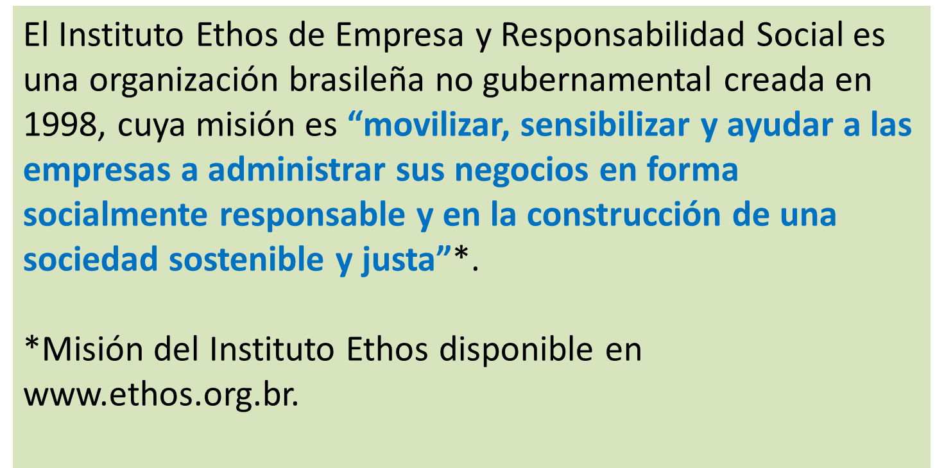
La R. S. en la práctica de su gestión tercer paso. Decidiendo las dimensiones a desarrollar en la RS, Los Indicadores Ethos
El Instituto Ethos de Empresa y Responsabilidad Social es una organización brasileña no gubernamental creada en 1998, cuya misión es “movilizar, sensibilizar y ayudar a las empresas a administrar sus negocios en forma socialmente responsable y en la construcción de una sociedad sostenible y justa”*.
*Misión del Instituto Ethos disponible en www.ethos.org.br.

Slide 81
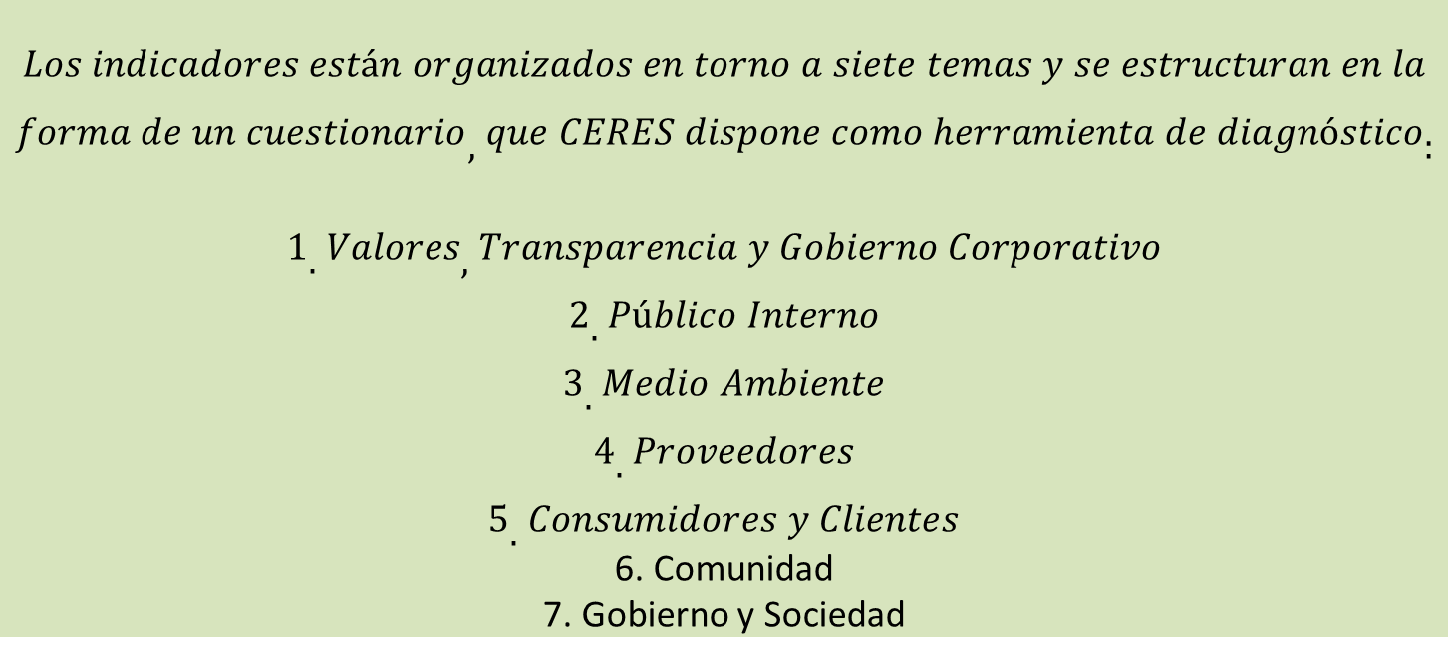
La R. S. en la práctica de su gestión tercer paso. Decidiendo las dimensiones a desarrollar en la RS, Los Indicadores Ethos
$$Los indicadores están organizados en torno a siete temas y se estructuran en la$$
$$forma de un cuestionario, que CERES dispone como herramienta de diagnóstico:$$
$$1. Valores, Transparencia y Gobierno Corporativo$$
$$2. Público Interno$$
$$3. Medio Ambiente$$
$$4. Proveedores$$
$$5. Consumidores y Clientes$$
_{6. Comunidad}
_{7. Gobierno y Sociedad}

Slide 82
La R. S. en la práctica de su gestión tercer paso. Decidiendo las dimensiones a desarrollar en la RS, Los Indicadores Ethos
La empresa debe llenar el instrumento, tras un diálogo con sus colaboradores, a todos los niveles jerárquicos y áreas de trabajo. Es importante la participación del mayor número de empleados posible y la discusión en el marco de la diversidad cultural. Tras este proceso, las respuestas son transferidas a un sistema online que calcula el desempeño de la empresa en estos ámbitos, y arroja un informe final de diagnóstico.
Este ejercicio ayuda a la planificación estratégica y a la implementación de la Responsabilidad Social como modelo de gestión, una vez que involucra a los grupos de interesados y fomenta el compromiso individual y colectivo.

Slide 83
La R. S. en la práctica de su gestión tercer paso. Decidiendo las dimensiones a desarrollar en la RS, Los Indicadores Ethos
El sistema de indicadores Ethos incluye otros beneficios, a partir de diversos elementos del informe, como por ejemplo es la entrega de directrices para los informes de sostenibilidad (G3 de GRI); una asociación entre los indicadores y los ocho Objetivos de Desarrollo del Milenio; articulación de los indicadores con la Norma ISO 26000 y la Norma SA 8000, y con los principios del Pacto Global.

Slide 84
La R. S. en la práctica de su gestión tercer paso. Decidiendo las dimensiones a desarrollar en la RS, Indicadores GRI
Global Reporting Initiative (GRI) es una iniciativa fundada en 1997 por la Coalición de Economías Responsables del Medio Ambiente y Tellus Institute*. Actualmente se constituye como una organización sin ánimo de lucro cuyo objetivo final es promover una economía global más sostenible y, para ello, proporciona orientación sobre qué contenido han de tener los informes o memorias de Responsabilidad Corporativa o Sostenibilidad.
*Web oficial de Global Reporting Initiative www.globalreporting.org

Slide 85
La R. S. en la práctica de su gestión tercer paso. Decidiendo las dimensiones a desarrollar en la RS, Indicadores GRI
De esta forma, concreta su acción y misión en la mejora de la calidad, rigor y utilidad de mencionados informes y para ello proporciona una serie de indicadores conocidos como ‘G3’* que certifica la calidad de las memorias de RS.
*La versión „G3‟ fue actualizada en marzo de 2011 con la denominada „G3.1‟ que incluye una guía ampliada sobre cuestiones relacionadas con Derechos Humanos, impactos en las comunidades locales y género.

Slide 86
La R. S. en la práctica de su gestión tercer paso. Decidiendo las dimensiones a desarrollar en la RS, Indicadores GRI
El GRI propone que las memorias de RS se elaboren a través del ‘Marco GRI para la elaboración de memorias de sostenibilidad’, que surge a raíz de un consenso entre diversos grupos de interés y que ha sido diseñado para ser utilizado por las organizaciones, con independencia de su tamaño, sector o localización.
Se entrega en archivo electrónico la versión G4, en
español, corregida y ajustada al 2015 GRI cuenta en su página web con información, orientaciones y plantillas* para elaborar memorias de Responsabilidad Social siguiendo su propuesta de reporte. *Web oficial de GRI [https://www.globalreporting.org/resourcelibrary/Spanish-Lets-Report-Template.pdf]

Slide 87
La R. S. en la práctica de su gestión tercer paso. Decidiendo las dimensiones a desarrollar en la RS, Norma ISO 26000
La ‘Norma internacional ISO 26000, Guía sobre Responsabilidad Social’, ofrece una serie de orientaciones para la implementación y la mejora de la Responsabilidad Social en organizaciones de cualquier ámbito y tamaño (sector público, grandes, medianas y pequeñas empresas; entidades académicas y sin ánimo de lucro, etc.). Al contrario que otras normas ISO65 (ISO 9001:2008 e ISO 14001:2004) la ISO 26000 no es una norma de sistema de gestión y por lo tanto no es certificable. Así, la ISO 26000 se conforma como una guía voluntarias y no propone requisitos. De esta forma, pretende ser:

Slide 88
La R. S. en la práctica de su gestión tercer paso. Decidiendo las dimensiones a desarrollar en la RS, Norma ISO 26000
Una guía práctica sobre la operativa y los procesos relacionados con la RS.
Un refuerzo para la credibilidad del informe sobre asuntos no financieros.
Una contribución a la mejora de la confianza y satisfacción de los grupos de interés.
Consistente y no actuar en desacuerdo con los documentos, convenios internacionales o estándares ya existentes.
Promotora de la terminología común en el campo de la Responsabilidad Social, y ampliar la conciencia en estas materias.

Slide 89
La R. S. en la práctica de su gestión tercer paso. Decidiendo las dimensiones a desarrollar en la RS, Norma ISO 26000
Con todo ello, la ISO 26000 se basa en el reconocimiento de los grupos de interés e incluye siete principios como las claves para la gestión de la RS:
Rendición de cuentas. La rendición de cuentas es una cuestión fundamental para poder llevar a cabo una correcta integración de la RS. La ISO 26000 invita a la organización a rendir cuentas por los impactos económicos, sociales y ambientales de su actuación, lo cual también implica asumir responsabilidad por sus impactos negativos y el compromiso de tomar las medidas pertinentes para repararlos y evitar repetirlos.
Transparencia. Se aconseja a las organizaciones ser transparentes en aquellas actividades que desarrolla y afectan a la sociedad y al medio ambiente. De este modo, sugiere que la organización debería suministrar toda la información que requieran las partes interesadas, en un lenguaje accesible.

Slide 90
La R. S. en la práctica de su gestión tercer paso. Decidiendo las dimensiones a desarrollar en la RS, Norma ISO 26000
Con todo ello, la ISO 26000 se basa en el reconocimiento de los grupos de interés e incluye siete principios como las claves para la gestión de la RS:
3. Comportamiento ético. Sugiere que las organizaciones (en especial las empresas) no deberían perseguir únicamente el beneficio económico, sino debería regirse por criterios éticos de honestidad, equidad e integridad para tratar también de maximizar los impactos positivos en su entorno social y medioambiental, y minimizar los negativos.
4. Respeto a los intereses de los stakeholders. Señala que la organización debería respetar y atender los intereses y requerimientos de las partes interesadas y recomienda tener en cuenta a estos grupos de interés a la hora de operar y tomar decisiones

Slide 91
La R. S. en la práctica de su gestión tercer paso. Decidiendo las dimensiones a desarrollar en la RS, Norma ISO 26000
Con todo ello, la ISO 26000 se basa en el reconocimiento de los grupos de interés e incluye siete principios como las claves para la gestión de la RS:
5. Respeto al principio de legalidad. La ISO 26000 aconseja respetar el principio de legalidad o supremacía del derecho, lo que pasa por reconocer que ningún individuo u organización tiene la potestad de actuar fuera de la ley.
6. Respeto a la normativa internacional de comportamiento. Más allá del cumplimiento de la ley de los países en los que opera, la ISO 26000 invita a respetar la normativa internacional de comportamiento aun cuando la normativa nacional, a la que esté sujeta, no contemple las salvaguardas sociales y medioambientales. Y para el caso de que la ley de su jurisdicción entre en colisión con la normativa internacional, la organización debería revisar la naturaleza de sus relaciones y actividades en esa jurisdicción y evitar ser cómplice de comportamientos que no sean compatibles con la normativa internacional de RS.

Slide 92
La R. S. en la práctica de su gestión tercer paso. Decidiendo las dimensiones a desarrollar en la RS, Norma ISO 26000
Con todo ello, la ISO 26000 se basa en el reconocimiento de los grupos de interés e incluye siete principios como las claves para la gestión de la RS:
7. Respecto a los derechos humanos. Finalmente, se apunta que la organización debería respetar los derechos humanos, así como reconocer su importancia y universalidad, es decir, que estos derechos son aplicables a todos los individuos de todos los países y culturas. Y, en el caso de que los derechos humanos no sean garantizados en su ámbito de actuación, bien sea por un vacío legal o por prácticas inadecuadas, la organización debería hacer todo lo que esté a su alcance para respetar y proteger esos derechos.

Slide 93
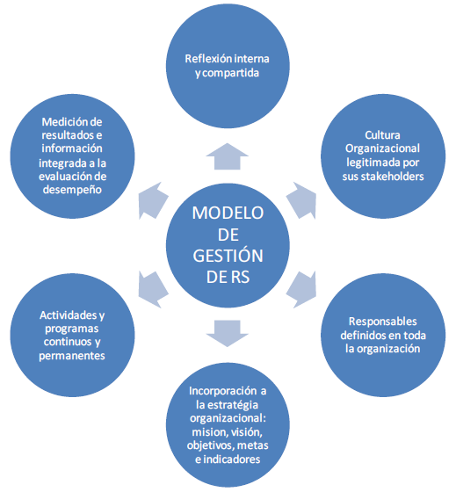
La R. S. en la práctica de su gestión
Cuarto paso. Practicando la RS

Slide 94
La R. S. en la práctica de su gestión
Cuarto paso. Practicando la RS
Como se puede percibir, a partir de lo anteriormente expuesto, se puede asumir que la Responsabilidad Social es principalmente un modelo de gestión, que articula directa y objetivamente las acciones socialmente responsables a la estrategia organizacional.

Slide 95
La R. S. en la práctica de su gestión
Cuarto paso. Practicando la RS
Parece que existe consenso sobre que la RS debe ser estratégica, o de que la RS puede convertirse en un enfoque estratégico de diferenciación y de competitividad. […] Pese a ello, la realidad es que aún existe un amplio número de empresas que no conoce cómo incorporar la Responsabilidad Social en su estrategia y en el modelo de gestión.

Slide 96
La R. S. en la práctica de su gestión
Cuarto paso. Practicando la RS
Para constituirse en modelo de gestión, la Responsabilidad Social no debe estar aislada de la perspectiva institucional. Todo lo contrario, ha de ser transversal a toda la organización: debe estar plasmada en sus enunciados estratégicos de misión, visión y objetivos; debe estar conscientemente expresa en su planificación institucional, viabilizada en su filosofía y políticas; debe de ser ejecutada a través de las decisiones cotidianas y estratégicas; implementada en los programas o proyectos de las organizaciones; y ha de ser medible en sus indicadores de gestión, debe ser visible en la estructura orgánica y funcional y contar con responsabilidades definidas de forma precisa. Y, fundamentalmente, debe verse plasmada en el día a día de las organizaciones y ser parte del imaginario de las personas que las forman y de los colectivos que se relacionan con ellos.

